Slide 1

弧长和扇形的面积

Slide 2
？
圆的周长公式
C=2πr
o
p
圆的面积公式
S=πr²

Slide 3
问题探究：
上面求的是的圆心角90⁰所对的弧长，若圆心角为n⁰，如何计算它所对的弧长呢？
思考：
请同学们计算半径为 r，圆心角分别为180⁰、90⁰、45⁰、n⁰所对的弧长。

Slide 4
圆心角占整个周角的
所对弧长是

Slide 5
问题情景：
如图是圆弧形状的铁轨示意图，其中铁轨的半径为100米，圆心角为90°．你能求出这段铁轨的长度吗?
解:∵圆心角90⁰
∴铁轨长度是圆周长的
则铁轨长是

Slide 6
已知⊙O半径为R，求140°的圆心角所对的弧长．
如果设这扇子的骨柄AO=R，弧AB所对的圆心角为140度，请同学们想一想如何计算这扇子的周长?
（1）半径为R的圆，周长是多少？
C=2πR
圆的周长可以看作是 度的圆心角所对的弧.
360°
A
B
O
（2）140°的圆心角所对的弧长是多少？
140°可以看成是360°的
（3）n°的圆心角所对的弧长是多少？

Slide 7
结论：
如果弧长为l，圆心角度数为n，圆的半径为r，那么，弧长的计算公式为：
练一练：
已知圆弧的半径为50厘米，圆心角为60°，求此圆弧的长度。
解：
=
cm
答：此圆弧的长度为
cm

Slide 8
弧长公式
若设⊙O半径为R， n°的圆心角所对的弧长为l，则
注意：（1）在l，n，R这三个量中，任意知道两个量，就可以根据公式求出第三个量。n表示1°圆心角的倍数。（180与n 都不带单位度）
（2）区分弧、弧的度数、弧长三概念．度数相等的弧，弧长不一定相等，弧长相等的弧也不一定是等孤，而只有在同圆或等圆中，才可能是等弧．

Slide 9
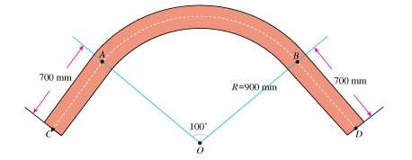
例1、制造弯形管道时，要先按中心线计算“展直长度”，再下料，试计算图所示管道的展直长度L(单位：mm，精确到1mm)
解：由弧长公式，可得弧AB 的长
l （mm）
因此所要求的展直长度
L （mm）
答：管道的展直长度为2970mm．

Slide 10
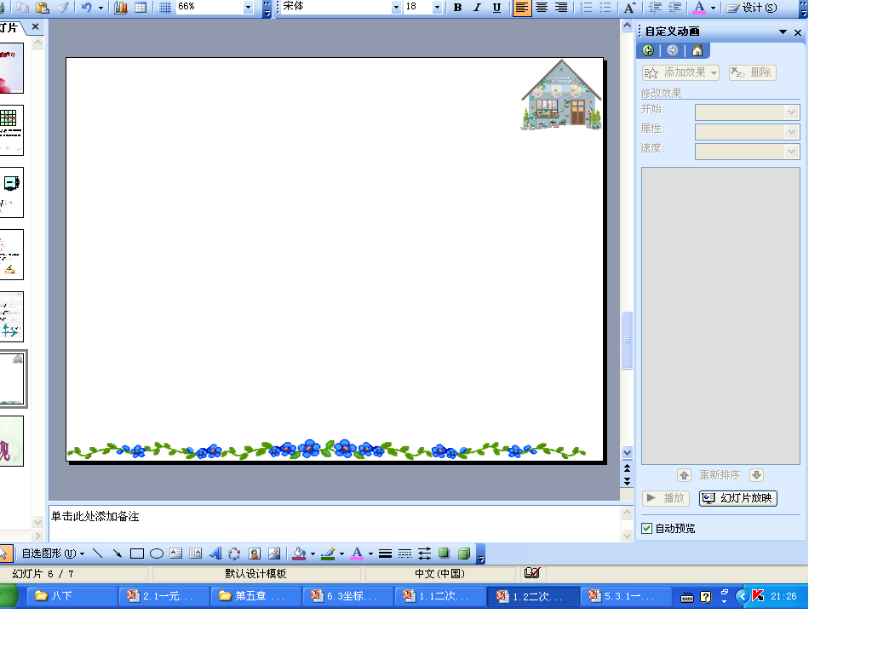


算一算：
在田径二百米跑比赛中，有一段弯道是圆弧形的，它的半径为20米，所对的圆心角是90°，你能求出这段弯路的展直长度吗? （π取3.14）
20米

Slide 11
练一练
⑴ 已知圆弧的半径为24，它所对的圆心角为60°，它的弧长为＿＿＿.
⑵ 一弧长为12πcm，此弧所对的圆心角为240°，则此弧所在圆的半径为＿＿＿cm.

Slide 12


A
B
O
如图，由组成圆心角的
两条半径和圆心角所对的弧所围成的图形叫扇形．

Slide 13
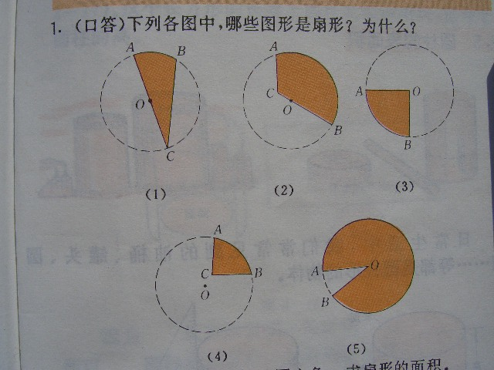

Slide 14
B
A
O
如果设这扇子的骨柄OA=R，弧AB所对的圆心角为140度，请同学们想一想如何计算这个大扇形的面积。

Slide 15
如 何 求 扇 形 的 面 积 ？
设 问 ：
扇形面积的大小到底和哪些因素有关呢？
结 论 ：
(当圆半径一定时)扇形的面积随着圆心角的增大而增大。
想 一 想 ：
1. 圆心角是360⁰的扇形面积是多少？
2. 圆心角是180⁰的扇形面积是多少？
3. 圆心角是90⁰的扇形面积是多少？
4. 圆心角是270⁰的扇形面积是多少？

Slide 16
扇形：
如图，由组成圆心角的两条半径
和圆心角所对的弧所围成的图形
叫扇形．
怎样计算圆心角是n⁰
的扇形面积？

Slide 17
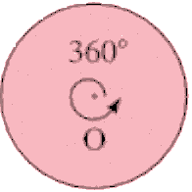
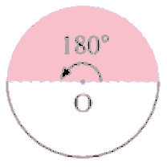
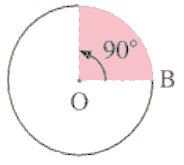
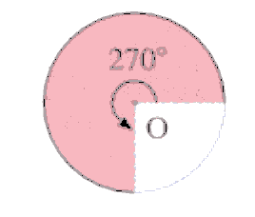
1个圆面积
个圆面积
个圆面积
个圆面积

Slide 18
圆心角占整个周角的
所对扇形面积是

Slide 19


圆心角是1⁰的扇形面积是多少？
1
圆心角是1⁰的扇形面积是圆面积的
360
圆心角为n⁰的扇形面积是多少?
n
圆心角是n⁰的扇形面积是圆面积的
360
如果用字母 S 表示扇形的面积，n表示圆心角的度数，r 表示圆半径，那么扇形面积的计算公式是：
结 论 ：
n
n
S_{扇形}＝ S_{圆}
＝ πr²
360
360

Slide 20
扇形的面积公式
若设⊙O半径为R，则圆心角为n°的扇形的面积为 ：

Slide 21
结论：
如果扇形面积为s，圆心角度数为n，圆半径是r，那么扇形面积计算公式为

Slide 22
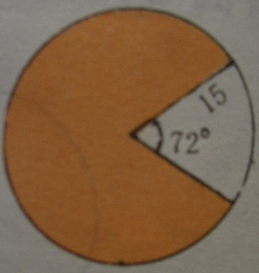
例 题 剖 析
例2求图中红色部分的面积.（单位：cm,π 取3.14，得数保留整数）
解一(直接用扇形面积公式计算)
r=15cm ,
n=360º－72º=288º
n
288
S= πr²
= ×3.14×15²
360
360
≈565（cm²）
解二 （间接求法） S_{扇形}＝S_{大圆}－S_{小扇形}

Slide 23
C
扇形面积大小（ ）
(A)只与半径长短有关
(B)只与圆心角大小有关
(C)与圆心角的大小、半径的长短有关
小
练
习
如果半径为r，圆心角为n⁰的扇形的面积是S，那么n等于（ ）
(A) (B) (C) (D)
B
360S
360S
180S
180S
πr
πr²
πr
πr²
1
3.如果一个扇形面积是它所在圆的面积的 ，则此扇形的圆心角（ ）
(A)30⁰ (B)36⁰ (C)45⁰ (D)60⁰
8
C

Slide 24
练习：
1、如果扇形的圆心角是2３0°，那么这个扇形的面积等于这个扇形所在圆的面积的
2、扇形的面积是它所在圆的面积的 ，这个扇形的圆心角的度数是_________°.
3、扇形的面积是S，它的半径是r，这个扇形的弧长是
240°

Slide 25

?
问
题
将一个金属丝围成的边长为a的正方形ABCD中的边AB、BC弯成以DA、DC为半径的扇形的弧。
你能求出这个扇形的面积吗？
a
A
B
A
B
2a
a
a
a
a
D
a
D
C
C

Slide 26
?
思
考
扇形的面积公式与弧长公式有联系吗？
如果扇形的半径为R，圆心角为n° ，那么扇形面积的计算公式为：
扇形面积与扇形弧长的关系为：（用弧长的式子表示面积）

Slide 27
解决问题
现在，你能求出这个扇形的面积吗？
a
2a
a
a
a
a
a

Slide 28
例 如图，圆心角为60°的扇形的半径为10厘米，求这个扇形的面积和周长．（π≈3.14）
解:因为n＝60°，r＝10厘米，所以扇形面积为
≈52.33(平方厘米)；
扇形的周长为
≈ 30.47（厘米）。

Slide 29
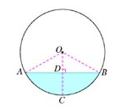
例3、如图，水平放置的圆柱形排水管道的截面半径是0.6m，其中水面高0.3m.求截面上有水部分的面积（精确到0.01m²）

Slide 30
变式：如图、水平放置的圆柱形排水管道的截面半径是0.6cm，其中水面高0.9cm，求截面上有水部分的面积。（精确到0.01cm）
D
弓形的面积 = S_{扇}+ S△
E
A
B
0
C

Slide 31
练一练
(3) 已知扇形的圆心角为120°，半径为2，则这个
扇形的面积S_{扇形}=________.
⑷ 已知扇形面积为 ，圆心角为50°，则这个扇
形的半径R=____．
6

Slide 32
练一练
⑸已知半径为4cm的扇形，其弧长为 cm，
则这个扇形的面积S_{扇形}=________cm²．
⑹ 一个弧长与面积都是 π的扇形，它的半径
为 .

Slide 33
练一练
⑺一扇形的弧长是20π cm, 面积为400πcm²，
那么扇形的圆心角为_______.
90度
⑻ 已知扇形的圆心角为120°，弧长为20π，扇形的面积为_______.

Slide 34
决胜中考
1:⊙A, ⊙B, ⊙C两两不相交,且半径都是1cm,则图中的三个扇形的面积之和为多少?弧长的和为多少?
A
B
C

Slide 35
决胜中考
2、如图，⊙A、 ⊙B、 ⊙C、 ⊙D两两不相交，且半径都是2cm，求图中阴影部分的面积。

Slide 36
决胜中考
3、如图，A是半径为1的圆O外一点，且OA=2，AB是⊙O的切线，BC//OA，连结AC，则阴影部分面积等于 。

Slide 37

小 结
1.扇形的面积大小与哪些因素有关？
（1）与圆心角的大小有关
（2）与半径的长短有关
2.扇形面积公式与弧长公式的区别：
n
n
l_{弧}＝ C_{圆}
S_{扇形}＝ S_{圆}
360
360
3.扇形面积单位与弧长单位的区别：
（1）扇形面积单位是面积单位（有平方）
（2）弧长单位是长度单位（没有平方）

Slide 38

本节所学公式 ：
这节课你学到了什么知识？
1．弧长的计算公式
你是用什么方法获得这些知识的？
本节课你还有什么地方没有解决吗？
2．扇形的面积公式

Slide 39
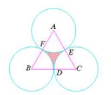
课后思考:已知正三角形ABC的边长为a，分别以A、B、C为圆心，以a/2为半径的圆相切于点D、 E、F，求图中阴影部分的面积S.

Slide 40

谢谢合作

